Slide 1
Unit Test White Box Testing
ROIZZA DEMA NURIKHWAN
201011400709
07TPLP016
UTS - Testing dan QA Perangkat Lunak

Slide 2
Daftar Isi
Unit Test
Tes Unit
White Box Testing
Pengujian Kotak Putih
Developed skills
CI / CD
Continuous Integration / Continuous Delivery
Studi Kasus
Uji coba dengan Github

Slide 3
Unit Test
Unit test adalah sebuah teknik pengujian perangkat lunak di mana bagian-bagian individual atau komponen dari aplikasi perangkat lunak diuji secara terisolasi untuk memastikan bahwa mereka berfungsi dengan benar. "Unit" dalam konteks ini biasanya mengacu pada bagian terkecil yang dapat diuji dari program, seperti fungsi, metode, atau kelas. Tujuan dari unit test adalah untuk memverifikasi bahwa setiap unit kode berperilaku seperti yang diharapkan dan untuk mendeteksi bug atau kesalahan sejak dini dalam proses pengembangan.

Slide 4
White Box Testing
White-box testing, juga dikenal sebagai pengujian kotak putih, adalah jenis pengujian perangkat lunak yang dilakukan dengan pengetahuan mendalam tentang struktur internal kode sumber yang diuji. Ini berbeda dengan black-box testing di mana pengujian dilakukan tanpa memerhatikan atau mengetahui detail internal kode sumber.
Beberapa karakteristik dan konsep penting dalam white-box testing meliputi:
Pengujian Struktur Kode
Pengujian Jalur
Pernyataan dan Cakupan Kode
Pengujian Persyaratan
Unit Testing
Code Review
Debugging
Keuntungan dan Keterbatasan

Slide 5
CI / CD
CI/CD adalah singkatan dari Continuous Integration (CI) dan Continuous Delivery (CD). Kedua konsep ini adalah bagian penting dalam pengembangan perangkat lunak modern untuk mengotomatisasi, mempercepat, dan mempermudah proses pengembangan, pengujian, dan pengiriman perangkat lunak.
CI adalah praktik di mana perubahan kode yang dilakukan oleh pengembang secara teratur (biasanya beberapa kali sehari) diintegrasikan ke dalam repositori bersama.
CD adalah langkah lebih lanjut setelah CI. Ini adalah praktik di mana perubahan yang telah melewati tahap CI secara otomatis dan terus-menerus dikerahkan (deployed) ke lingkungan pengujian atau produksi yang sesungguhnya.

Slide 6
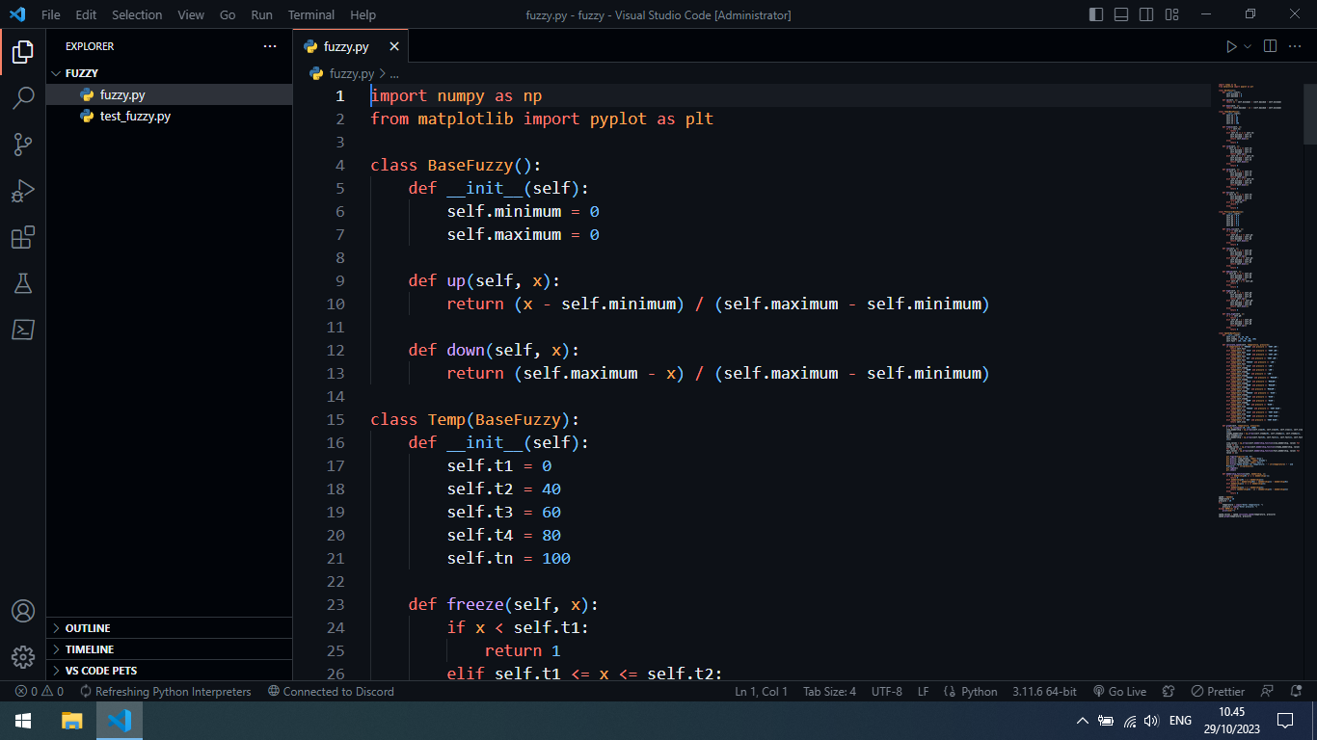
Studi Kasus
1. Buat file fuzzy.py

Slide 7
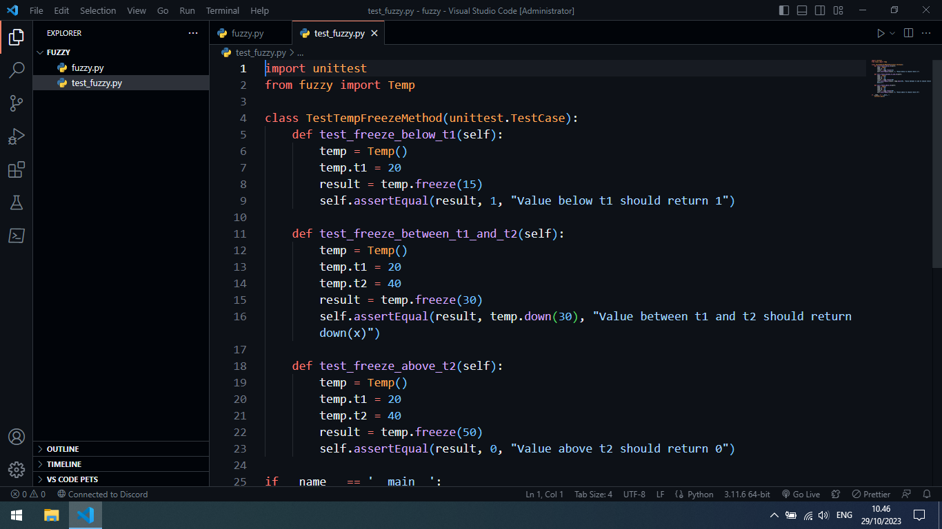
Studi Kasus
2. Buat file test_fuzzy.py

Slide 8
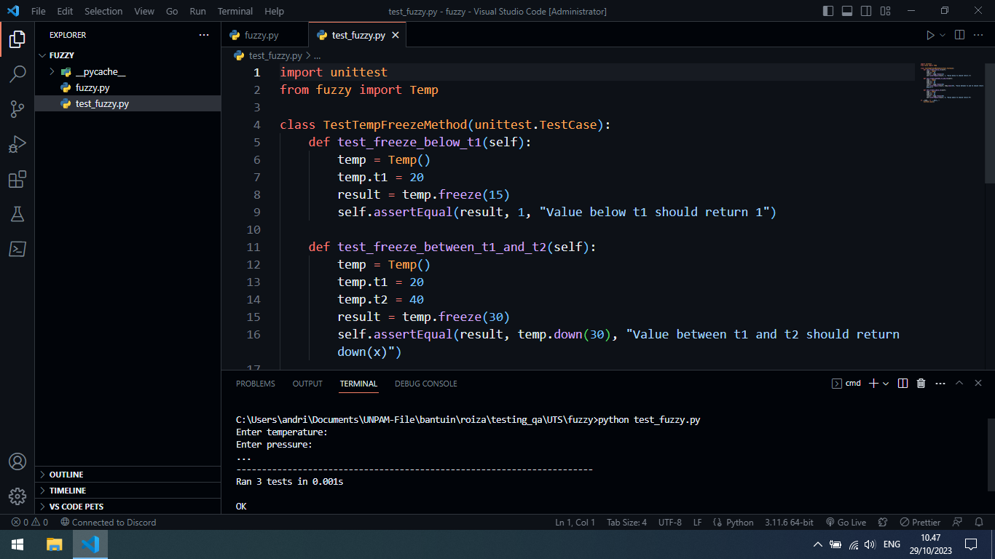
Studi Kasus
3. Jalankan terminal ketik python test_fuzzy.py

Slide 9
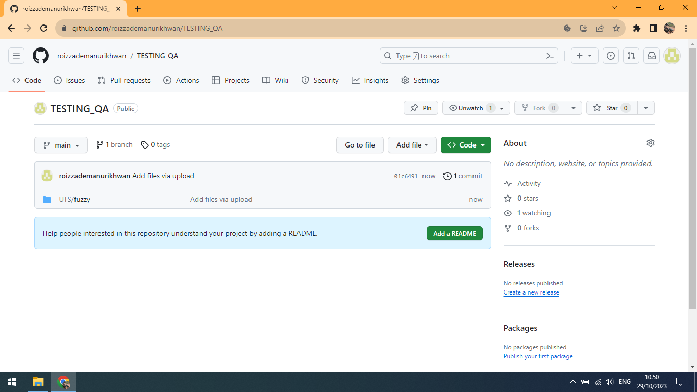
Studi Kasus
4. Upload project ke github lalu buka tab Actions

Slide 10
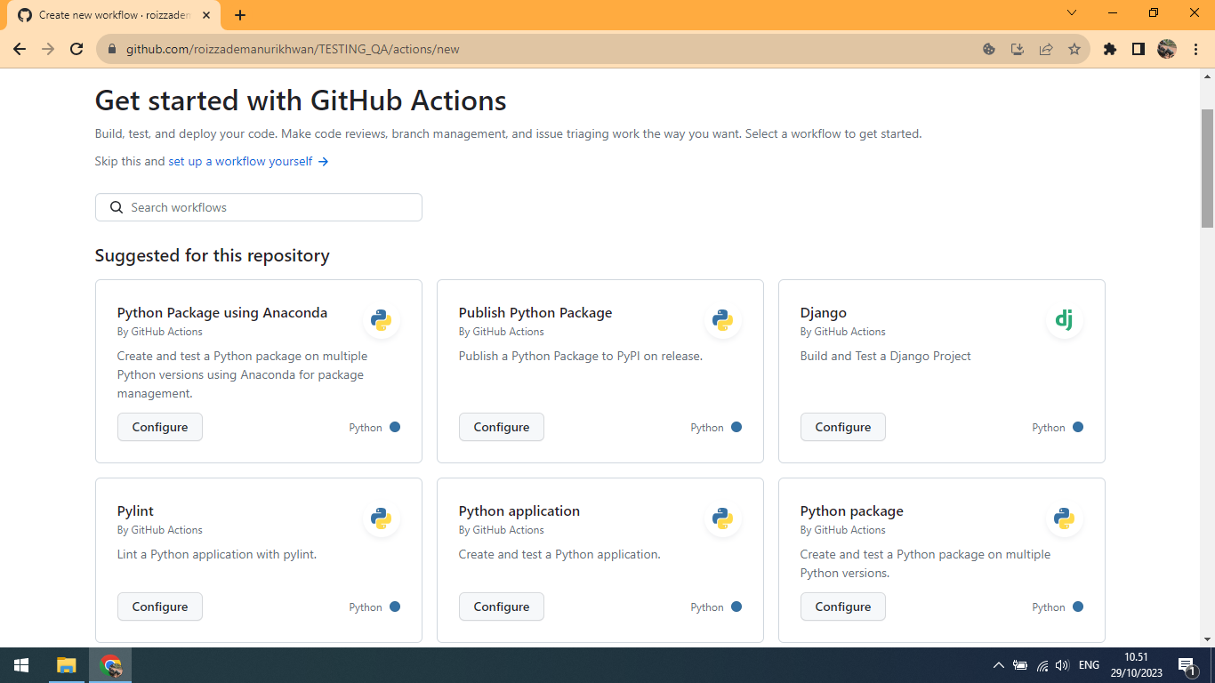
Studi Kasus
5. Pilih Python application > Configure

Slide 11
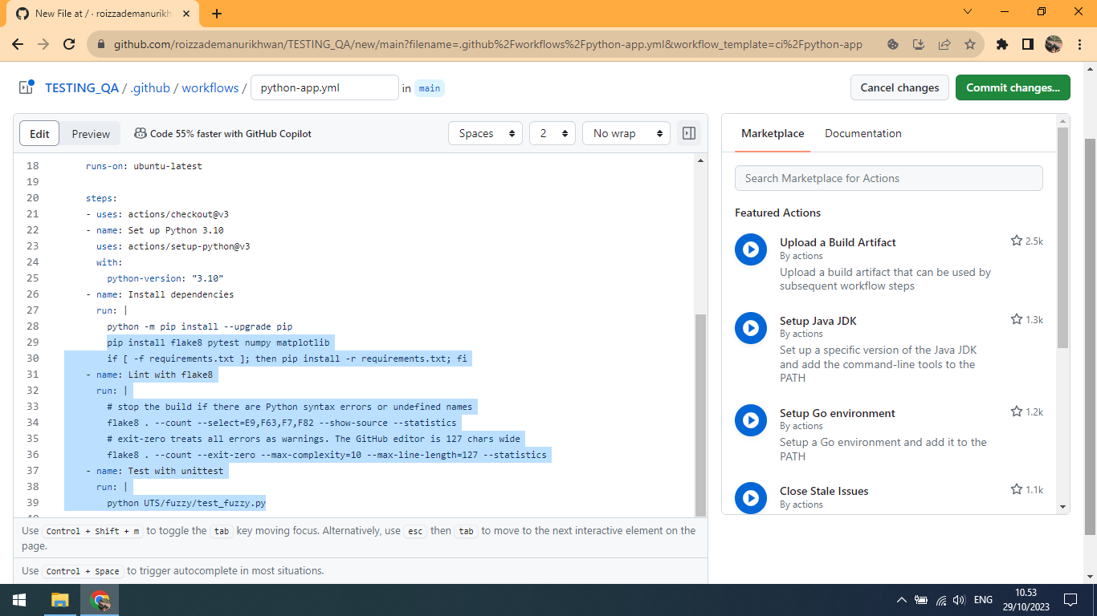
Studi Kasus
6. Isi kode seperti gambar di bawah lalu commit changes

Slide 12
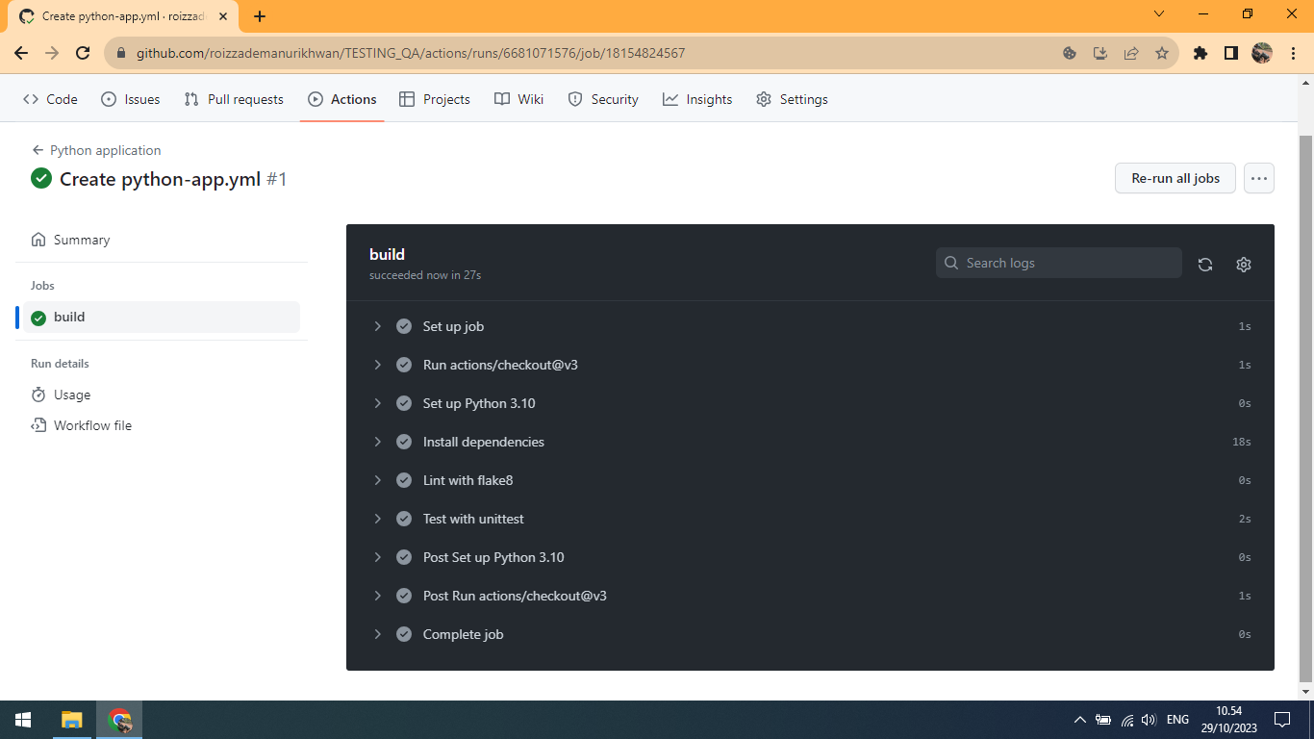
Studi Kasus
7. Build testing pada Github Actions berhasil

